Slide 1
全国实盘课系列———
最大卖盘压力已过
经传投研
张明科
课程日期
2023/9/28
执业编号
A1120619100001

Slide 2
盘面环境

Slide 3
大盘-情绪和仓位的判断
支撑压力位：压力3200，阶段底部3050；
资金量能：两市7134亿，增量，节前预期下已表现相当不错；
节奏：周四金叉初期，不作仓位调整，周一周二分化，周三反弹，空头跑周四反弹吸引人气的情况。
结合股票常见支撑压力位操作
日内均线（分时黄色线-超短），5MA（5日均线-短），智能辅助线（底线-中）

Slide 4
热门板块
资金热门：华为供应链（芯片内存） 、一带一路、医药、新能源（无人驾驶）、（破发）次新股；
二梯队备战：大消费、石油化工、快递物流（月线）

Slide 5
消息
中美经济领域成立工作组：对峙对抗→博弈，中美关系有所缓和；
亚运会：数字人点火（数字经济、AI）零碳火炬（碳中和）；
全国新型工业化大会推进（高端装备、机器人、工业母机）；
首套房贷利率向下调整（房产）。

Slide 6
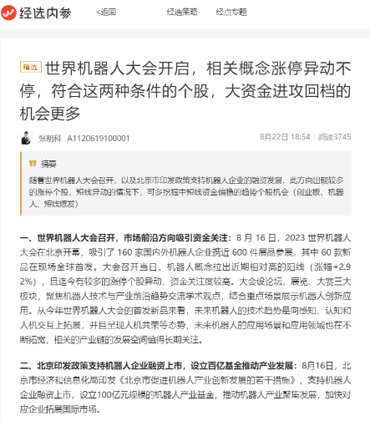
内参
研究院→经传内参
研究院→大咖圈子→金融智识营→内参
频率：每周1篇(周二更新）

Slide 7
节奏方向

Slide 8
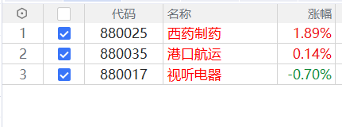
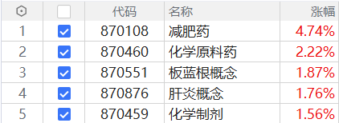
板块选股
9-25
资金延续
9月18日
周期选股：月线/周线金叉，日线金叉初期
资金选股：流动资金3天翻红

Slide 9
多重龙头
多重热点的龙头（龙一龙二），游资接力意愿度更高，爆发力更强
有超级单介入+控盘度增加，则是稳上加稳

Slide 10
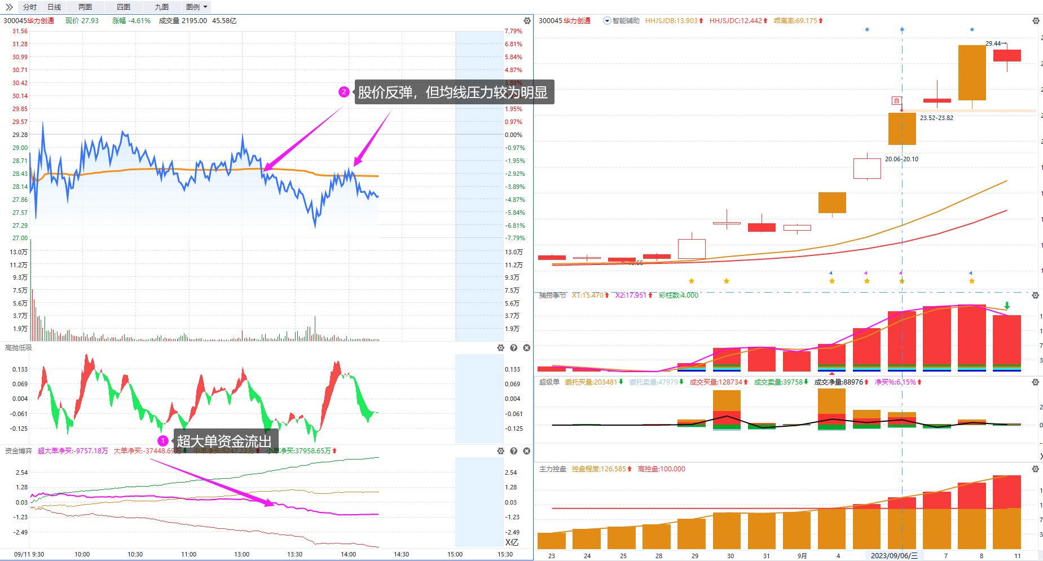
分时盘感提升
实盘对分时的资金、趋势判断有更进一步要求

Slide 11
龙头趋势的判断
尾盘仍死叉，该减就减
耐心等待回档机会

Slide 14
学习提升

Slide 15
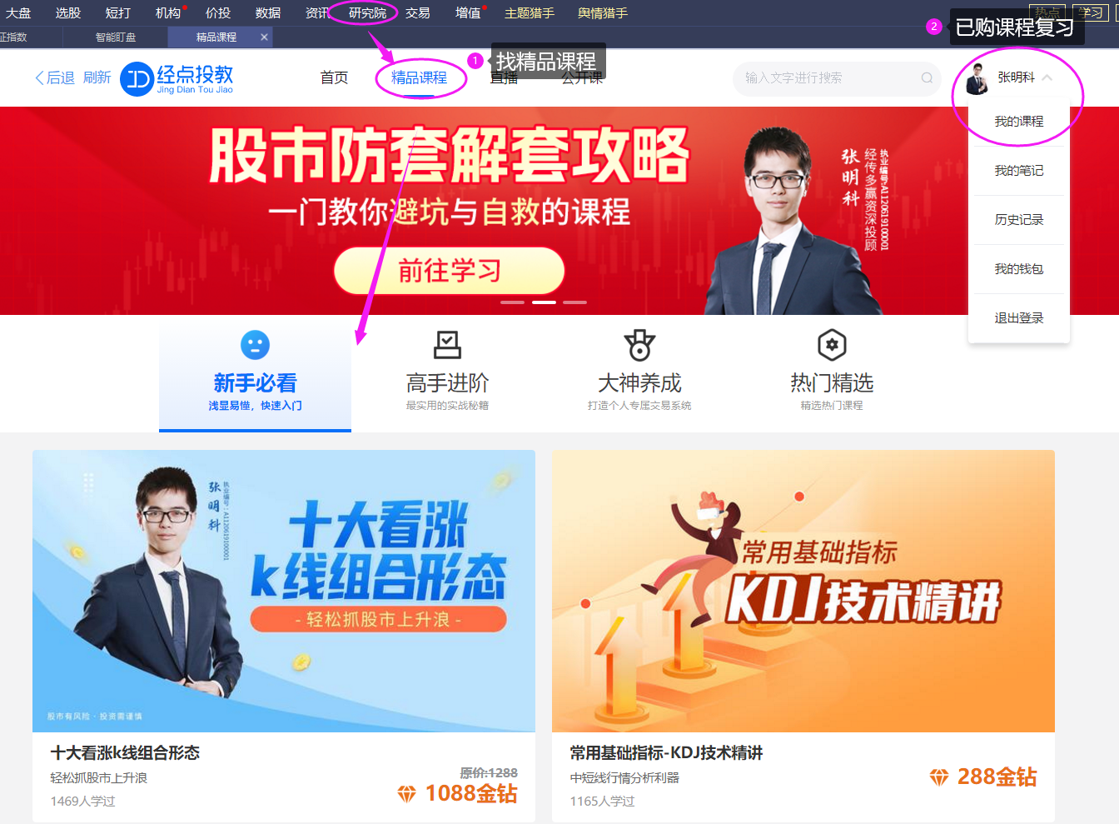
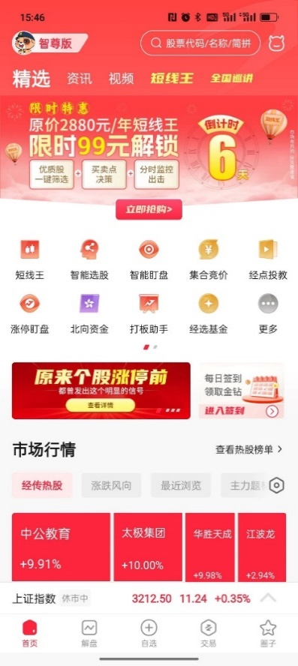
怎样找精品课程及复习回顾
复习
找课
电脑版
手机版

Slide 16
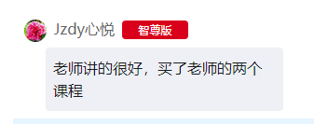
精品课
序号 | 课程名 | 介绍 | 链接
1 | 《新手入门手册》 | 适合刚入门股市的朋友。了解什么是股市股票，一些常见的盘口语言，简单的量价关系，分时图等。 | https://toujiao.n8n8.cn/introduce/1
2 | 《小白必修 闯荡股市常见术语》 | 适合进一步了解股市术语、规则的朋友。术语往往是一个圈子（领域）内人士交流的常用语言，懂了就算进圈，不懂就只能在圈外徘徊…… | https://toujiao.n8n8.cn/introduce/17
3 | 《十大看涨 K线组合形态》 | 适合入门K线看涨形态学习的朋友。第一节课为K线基础，免费，必看。 | https://toujiao.n8n8.cn/introduce/55
4 | 《股市防套解套攻略》 | 适合有被深套困扰的朋友。进阶课程，适合控盘大师以上（选股王2年）朋友学习。 | https://toujiao.n8n8.cn/introduce/66
5 | 《让主力都服气的资金仓位管理法》 | 适合想做好账户仓位管理的朋友。进阶课程，推荐资金量较大的朋友学习。 | https://toujiao.n8n8.cn/introduce/49

